Slide 1
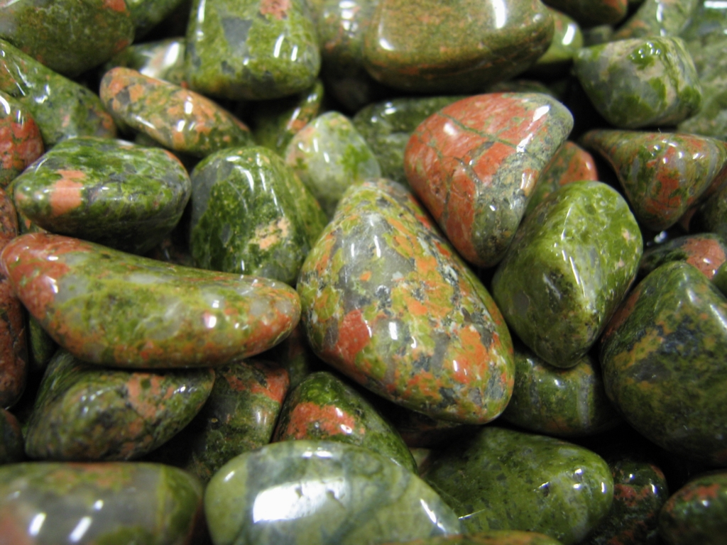
MINERÁLY A HORNINY
Mgr. Verešová Soňa

Slide 2

Mali by sme vedieť!
● Čo je príčinou pohybu litosférických platní?
● Čím sú špecifické hranice medzi litosférickými platňami?
● Definujte rozbiehavé hranice!
● Kde vznikajú oceánske priekopy a ostrovné oblúky, rifty a pásmové pohoria?
● Čo sa stane keď do seba narazia dve platne s pevninskou kôrou?

Slide 3
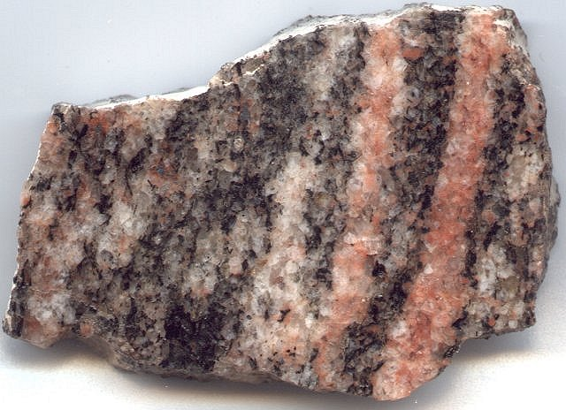
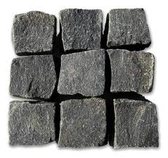
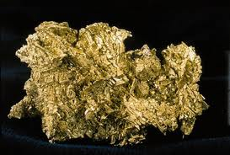
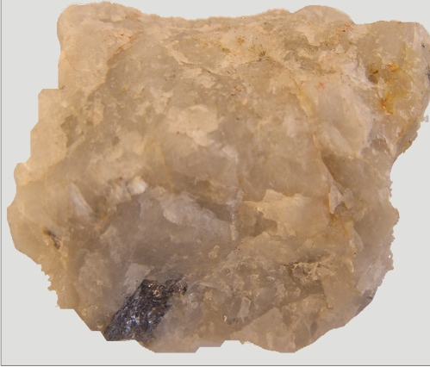
Zahráme sa...
Objav názvy minerálov a hornín
v slovách zámenou niektorej hlásky
za inú hlásku!
nula → ? ladič → ? blato → ? premeň → ?
rula čadič zlato kremeň

Slide 4
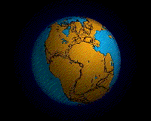
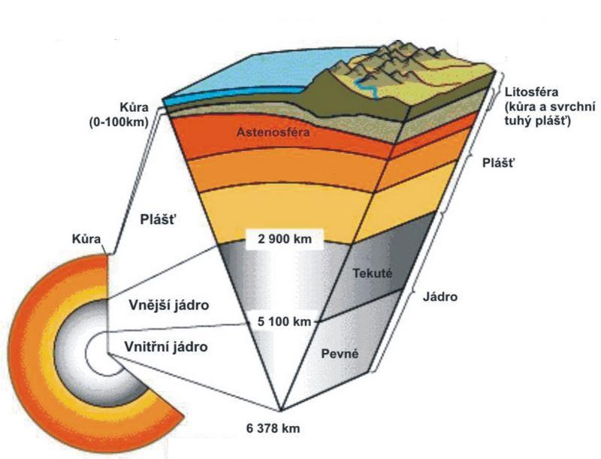
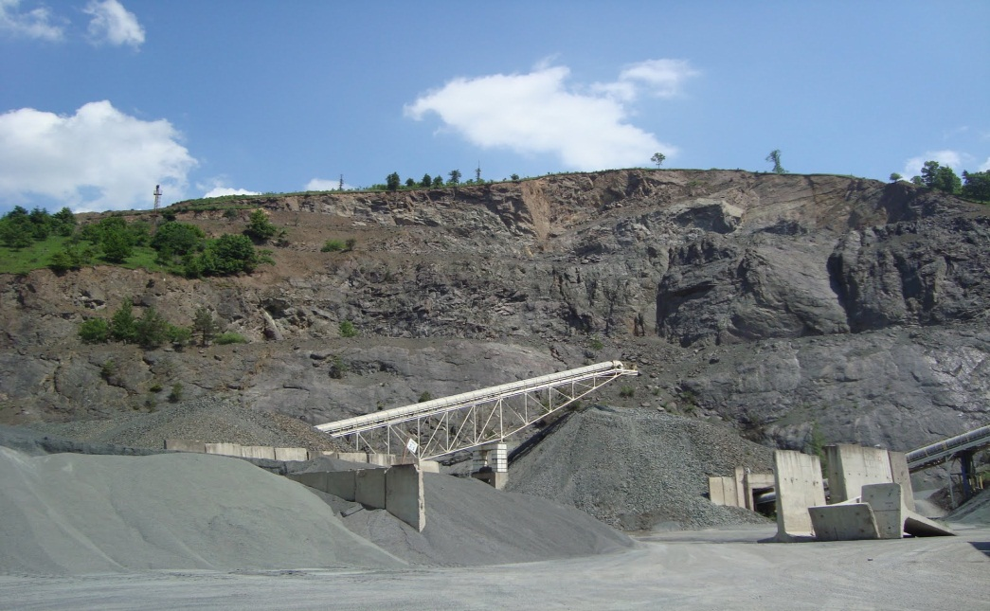
Zemskú kôru tvoria – minerály
horniny
plyny
voda + rozpustené látky
3200 druhov minerálov!
Nálezisko – miesto výskytu minerálov a hornín

Slide 5
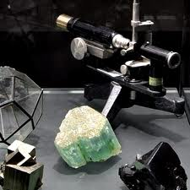
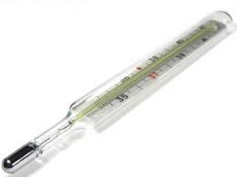
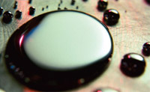
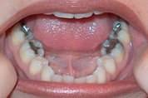
Minerály
Minerál – rovnorodá prírodnina, vo všetkých častiach má určité chemické zloženie, vnútornú stavbu, vlastnosti → mineralógia
Takmer všetky minerály – pevné látky
! Výnimka ! - ortuť (kvapalná)

Slide 6
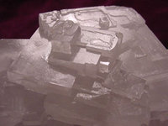
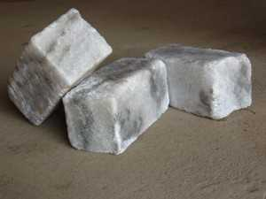
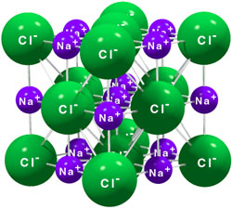
Väčšina minerálov – chemické zlúčeniny
(oxidy, sulfidy, halogenidy, sírany, uhličitany,
kremičitany), iné výskyt ako čisté chemické
prvky (zlato, meď)
Možné vyjadrenie chemickým vzorcom – napr.
kamenná soľ: NaCl

Slide 7
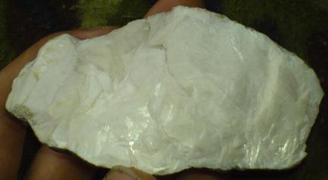
Najčastejšie minerály zemskej kôry:
- živec (50%)
- kremeň (viac ako 10%)
Delenie podľa chemického zloženia:
- kremičitany (draselný živec – KAiSi3O8)
- oxidy (kremeň - SiO2)
- uhličitany (kalcit – CaCO3)
- väčšinou anorganické látky
NAJVIAC!

Slide 8
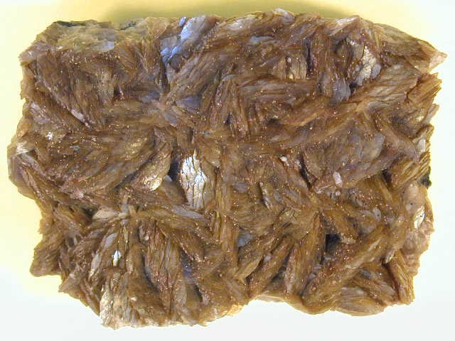
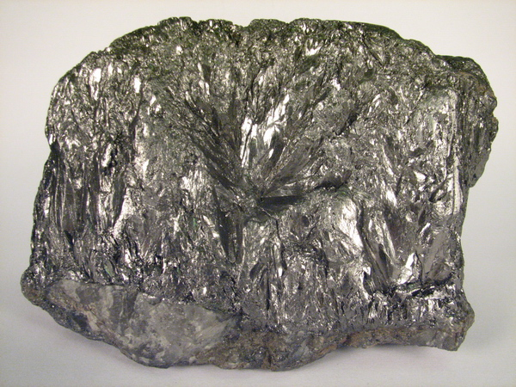
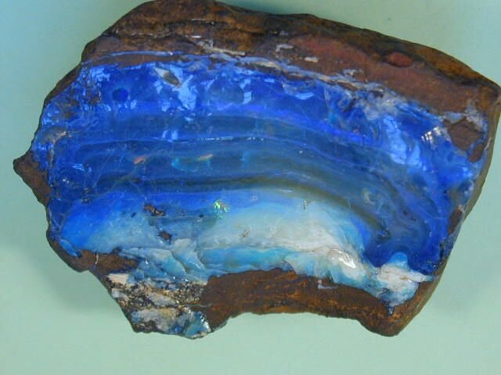
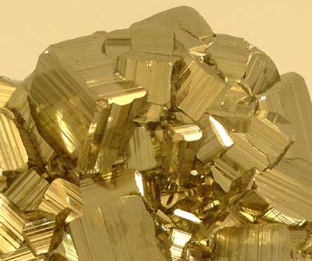
Poznáte aj tieto minerály?
siderit
grafit
opál
pyrit

Slide 9
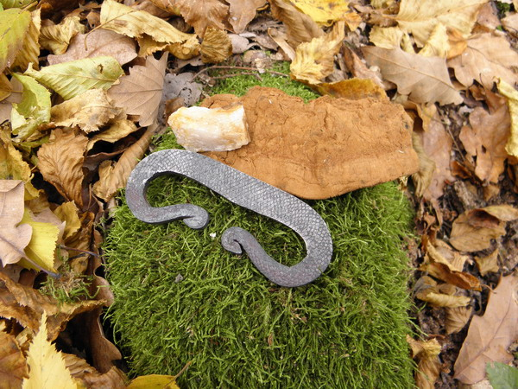
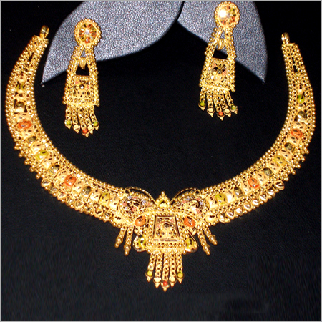
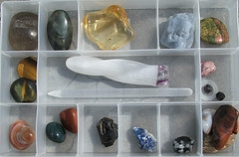
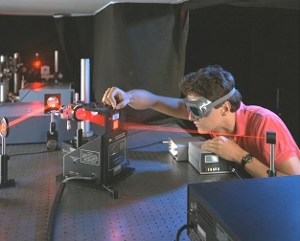
Využitie...

Slide 10
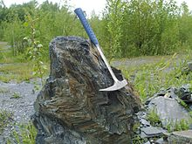
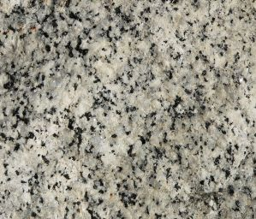
Horniny
Hornina – anorganická
rôznorodá prírodnina, zložená
z jedného alebo viacerých
minerálov → petrológia
Nemôže byť spravidla
vyjadrená chemickým vzorcom.
Môže byť: jednoduchá
(vápenec)
zložená (žula)
Horninotvorné minerály –
podieľajú sa na tvorbe hornín
Žula
živec + kremeň + sľuda

Slide 11
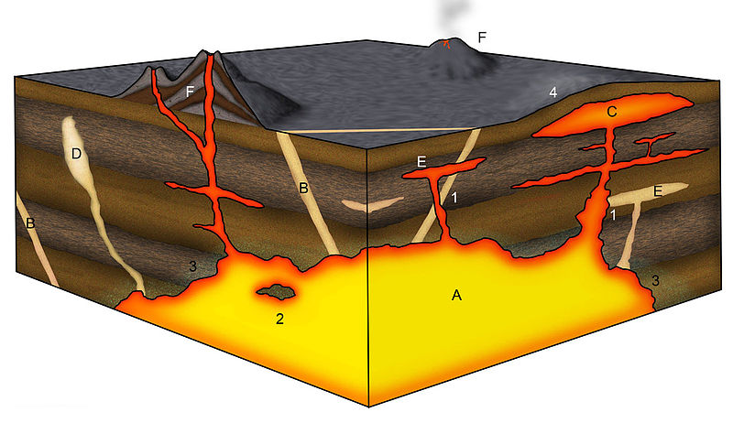
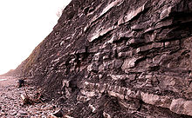
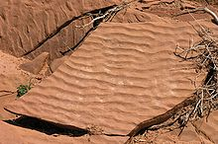
Delenie hornín podľa vzniku:
A.) Vyvreté horniny
- vznik utuhnutím magmy/lávy
- Hlbinné a výlevné vyvreniny
rovnakého minerálneho zloženia
majú odlišnú podobu → iné názvy
žula → ryolit, diorit → andezit,
gabro → bazalt
B.) Usadené - zvetrávanie → erózia → transport → ukladanie
= vznik sedimentu, napr. štrk, vápenec

Slide 12
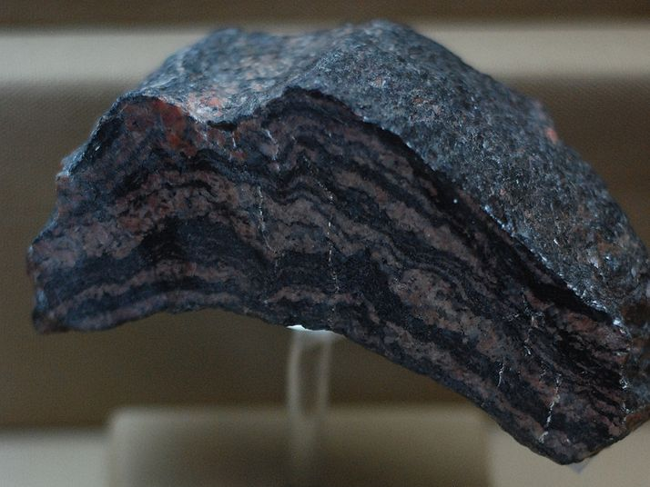
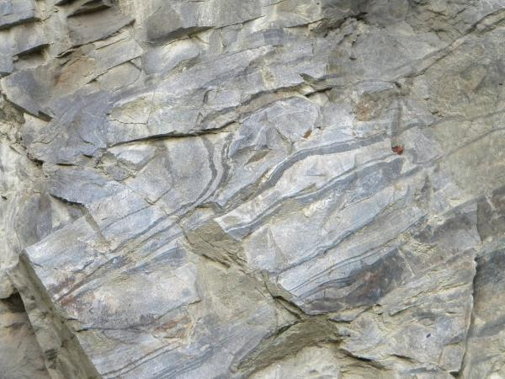
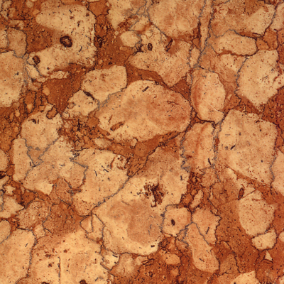
C.)Premenené (metamorfované)
- metamorfóza = premena
- prispôsobovanie hornín stavbou a
minerálnym zložením chemicko-fyzikálnym
podmienkam. Napr. rula, mramor, fylit, svor
vrása v migmatite
rula
mramor

Slide 13
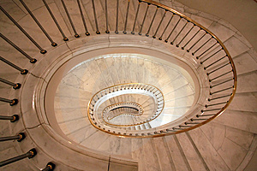
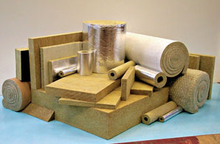
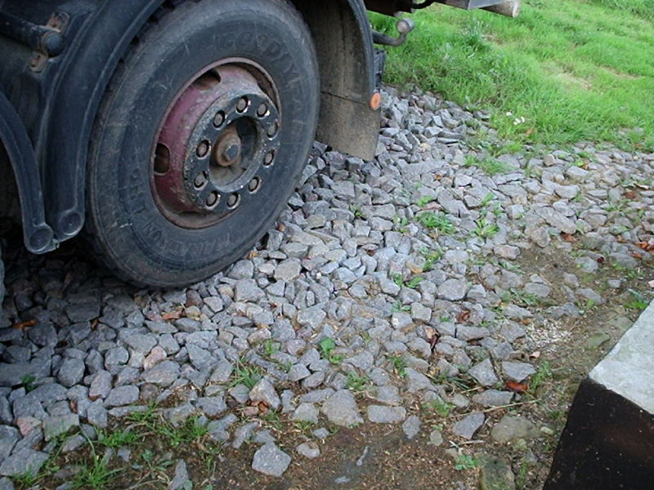
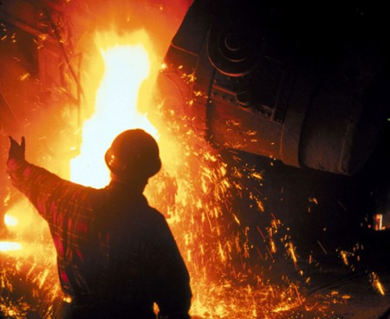
Využitie...

Slide 14
Zopakujeme si!
● Pozoruj žulu, kalcit, vápenec a kremeň a rozlíš, ktoré z nich sú minerály a ktoré horniny
● Charakterizuj minerál a horninu!
● Ako môžeme deliť minerály podľa chemického zloženia?
● Z akého dôvodu nemôžeme horniny vyjadriť chemickým vzorcom?
● Vymenuj ľubovoľné vyvreté horniny!

Slide 15
Zdroje:
Text:
Učebnica – Biológia 4 pre 4. ročník osemročných gymnázií,
2001
http://www.geografie.webzdarma.cz/mh.htm (21.9.2011)
http://www.mineraly.sk/files/poz/vznikmin.htm#Metamorf%C3%B3za (21.9.2011)
http://permonik.host.sk/ms1a10a1.htm (21.9.2011)
Obrázky:
http://commons.wikimedia.org/wiki/File:Colored_minerals_closeup.jpg (22.9.2011)
http://withfriendship.com/user/neeha/gneiss.php (22.9.2011)
http://pangea.gr/en/products_en/cobblestones_en.shtml (22.9.2011)
http://www.oskole.sk/pages/printpage.php?clanok=546 (22.9.2011)
http://www.zsphorova.sk/modernaskola/zemepis/tema11/index.html (22.9.2011)
http://mineralyahorninykvetnicepripoprade.blogspot.com/2010/07/aka-je-laska-mineraloga-k-mineralom.html (22.9.2011)
http://www.studydiscussions.com/know-more-about-mineralogy/ (22.9.2011)
http://www.bedekerzdravia.sk/?main=article&id=554 (22.9.2011)
http://www.oskole.sk/?id_cat=1&clanok=5938 (22.9.2011)
http://clanky.regeneracnecentrum.sk/2010/02/nie-sme-chori-sme-traveni/ (22.9.2011)
http://sk.wikipedia.org/wiki/%C5%A0trk (22.9.2011)

Slide 16
Zdroje:
Obrázky:
http://sk.wikipedia.org/wiki/Port%C3%A1l:Vedy_o_Zemi/Odpor%C3%BA%C4%8Dan%C3%BD_%C4%8Dl%C3%A1nok/51 (22.9.2011)
http://www.vmi.sk/De/Naclkus.htm
(22.9.2011)
http://www.chemistry.wustl.edu/~courses/genchem/Tutorials/Water/Solubility.htm (22.9.2011)
http://minersnerost.blog.cz/0802 (22.9.2011)
http://sk.wikipedia.org/wiki/Hornina (22.9.2011)
http://geografickerevue.bloguje.cz/755339-zula.php (22.9.2011)
http://www.bushcraft-portal.sk/forum/viewtopic.php?f=33&t=268&start=0 (22.9.2011)
http://newspjewellers.tradeindia.com/Exporters_Suppliers/Exporter18477.289990/Gold-Jewellery-Set.html (22.9.2011)
http://www.crystalhealingtherapy.info/ (22.9.2011)
http://poj.org/problem?id=2766 (22.9.2011)
http://sk.wikipedia.org/wiki/Usaden%C3%A1_hornina (22.9.2011)
http://sk.wikipedia.org/wiki/Premenen%C3%A1_hornina (22.9.2011)
http://www.geocaching.com/seek/cache_details.aspx?guid=0484e56d-da14-4ec9-bf40-4843c457f970 (22.9.2011)
http://www.albixon.cz/lakovna/linka-decoral/ (22.9.2011)
http://www.stockphotos.sk/image.php?img_id=4313223&img_type=1 (22.9.2011)
http://urobsisam.topky.sk/stavba-a-rekonstrukcia/materialy-a-vyrobky/tepelnoizolacne-materialy-328.html (22.9.2011)

